Slide 1
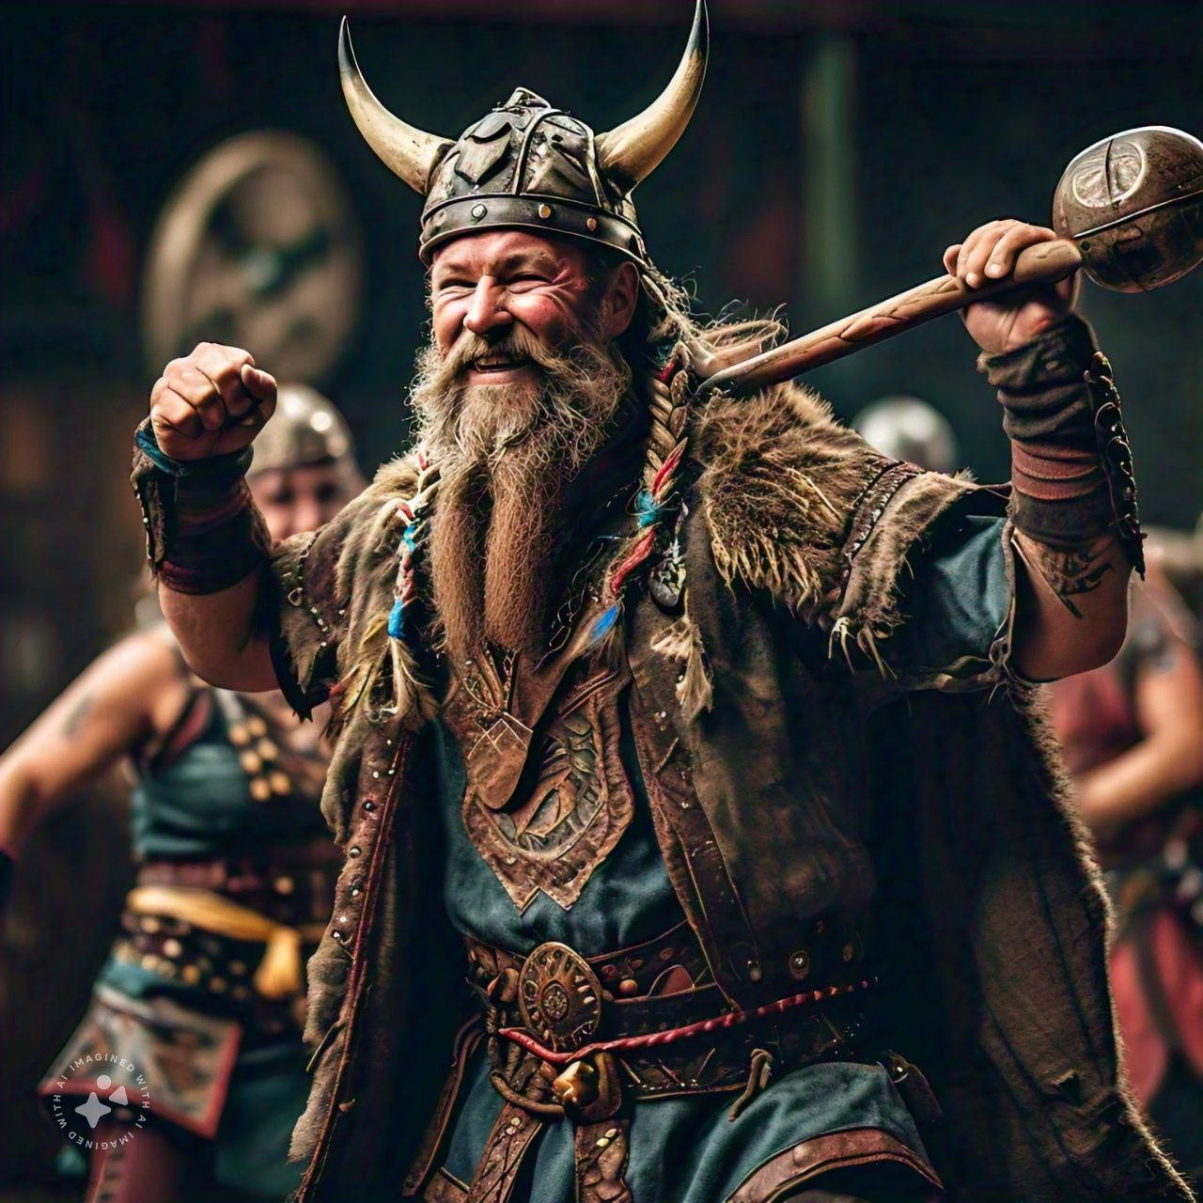
TEMAS PARA DERECHO ALTOMEDIEVAL
Universidad
de Chile 2024

Slide 2
TOMAR UNO DE ESTOS TEMAS:
1) El juicio por combate en la Alta Edad Media
2) Historia de la Magna Carta.
3) Coexistencia entre religiones en la A. Edad Media
4) El Wergeld.
5) ¿Cómo se llegaba a ser rey en la A.Edad Media?

Slide 3
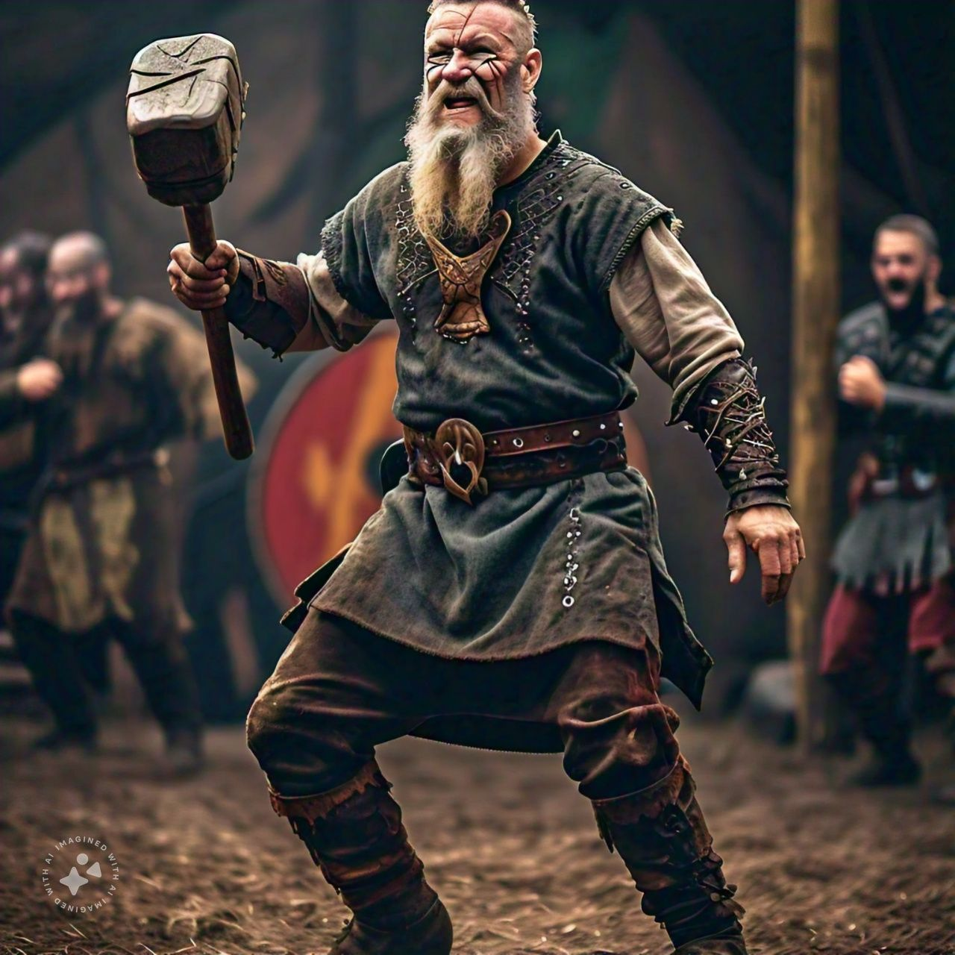
REALIZAR UNA INVESTIGACIÓN LIBRE, BASADA EN LAS CLASES, EN INTERNET Y EN BIBLIOGRAFÍA, ACERCA DEL TEMA ELEGIDO.
ESA INVESTIGACIÓN NO SE PRESENTA.

Slide 4
REALIZAR UN AUDIOVISUAL DE NO MÁS DE 10 MINUTOS. En el audiovisual, van a:
A- explicar cómo hicieron la investigación. B- Comentar qué problemas hallaron y cómo los fueron resolviendo. C- Compartir las conclusiones a las que llegaron.

Slide 5
PUEDEN TRABAJAR EN GRUPOS DE HASTA SEIS PERSONAS. Todas las personas del grupo deben aparecer en el video. CUALQUIER DUDA, ME PREGUNTAN
ricardorabinovich@derecho.uba.ar

Slide 6
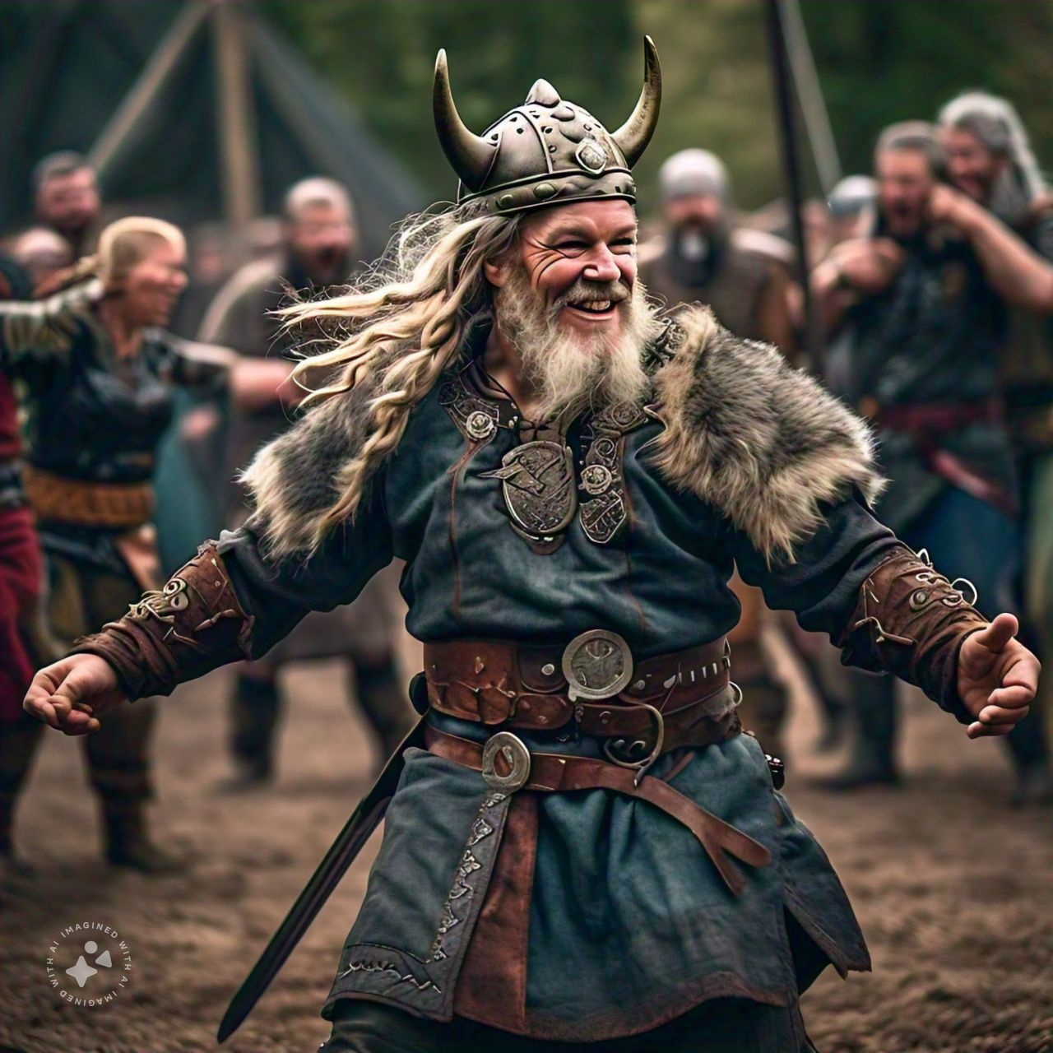
SUBEN EL VIDEO A YOUTUBE Y ME ENVÍAN EL LINK, POR EL CAMPUS O A MI EMAIL:
ricardorabinovich@derecho.uba.ar

Slide 7
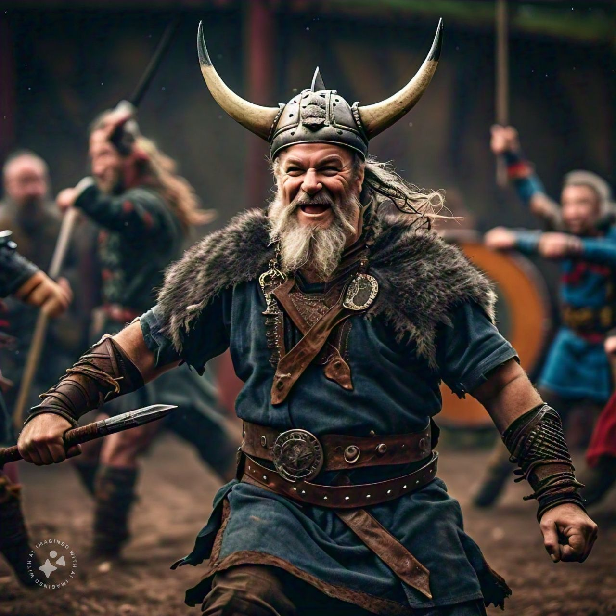
TRATEN DE DIVERTIRSE AL HACERLO
¡Y MUCHA SUERTE!

